Slide 1
BTS SIO
Parcours de professionnalisation
EL ACHIRI BENATIA
Épreuve 6

Slide 2
Sommaire
Présentation
Stage 1
Stage 2
Projet FreeFly
La veille

Slide 3
Stage 1
Entreprise(Geeks Games)
Tête noir 24230 Montcaret
Activités
Clients

Slide 4
Stage 1
Mission
Objectif
Technologie utilisées:html css
Description fonctionnelle
      Entrepreneur
      Client

Slide 5
Stage 1
Difficulté
menus déroulants
Sources
https://www.youtube.com/watch?v=NMOATF-Dg1s.
http://www.rankspirit.com/realisation-site-web.php.
https://www.youtube.com/watch?v=4ZQH3qFMCCI

Slide 6
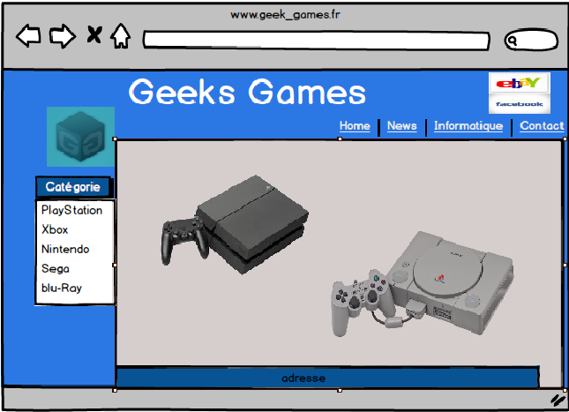
Stage 1 (maquette)

Slide 7
stage1

Slide 8
Stage 2
Contexte
Entreprise (LM)
St martin du Bois
Activités

Slide 9
Stage 2
Mission
Objectif
Description technique
    Langages
    Base de données

Slide 10
Stage 2
Description fonctionnelle
Administrateur
Client

Slide 11
Stage 2 Mcd

Slide 12
Stage 2
Sécurité(page de contact)
Vérification du formulaire :
Jquery /php
Difficultés :
fonction mail PHP
langage JQUERY

Slide 13
Stage2

Slide 14
FreeFly
Contexte
Objectif
Description technique
Langages /bdd
Matériels

Slide 15
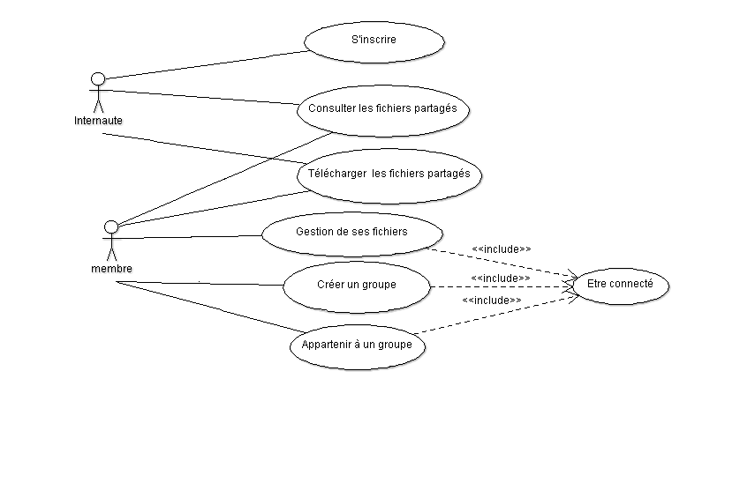
FreeFly

Slide 16
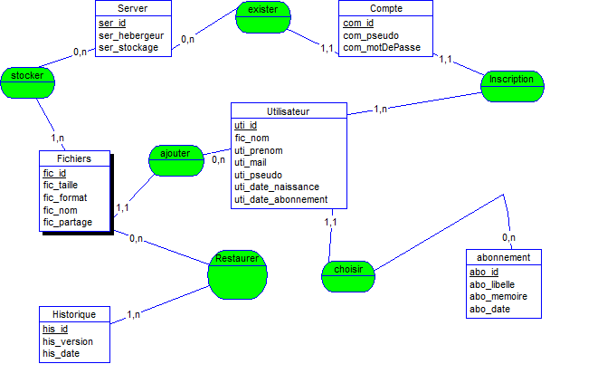
FreeFly

Slide 17
FreeFly

Slide 18
La veille technologique
Netvibes
Site -générale le monde
BFM Business – BFMTV.com...
-spécialisé culbic/journal du Geek/dZnet
Le sujet :le stockage en ligne

